Slide 1


C
D
A
김태인 서강대학교 물리학과/융합소프트웨어
손면호 중앙대학교 응용통계학과
Notes:
안녕하십니까? 이번 2021년 문화유산 공공빅데이터 활용 경진대회에 참여한 팀 CDA입니다. 저희 팀 이름인 CDA는 대회 취지에 맞추어 Cultural Data Analysis의 약칭으로 정해보았습니다. 팀원은 조장 김태인, 발표자 손면호 입니다.

Slide 2

목차
table of contents
1
프로젝트 목표 및 배경
2
데이터 분석
3
활용 방안
Notes:
목차는 다음과 같은 순서로 이루어져 있습니다.

Slide 3

Part 1,
프로젝트 목표 및 배경
Notes:
먼저 프로젝트 목표 및 배경입니다.

Slide 4
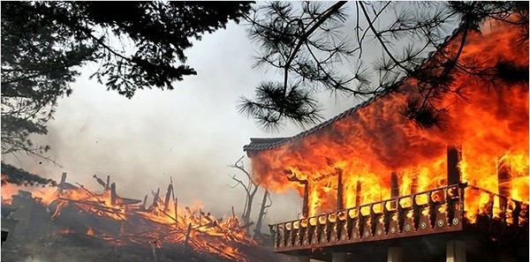
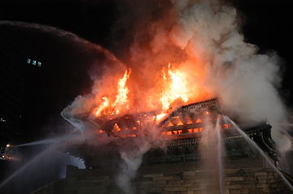
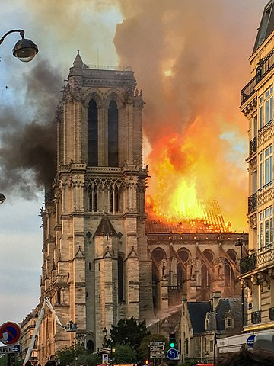
프로젝트 목표 및 배경
1
2
3
2005년 낙산사
2008년 숭례문
2019년 노트르담
국민이 받게 될
정신적 충격
문화재
화재
비용 발생
Notes:
문화재 화재 사고는 잊을만 하면 겪고 있는 재난입니다. 낙산사와 숭례문 화재 그리고 최근에 있었던 노트르담 성당 화재 사례 등이 있습니다.
문화재는 전통과 역사라는 가치가 실체화되어있는 국가와 국민의 소중한 자산입니다. 그러나 일상에서 접하기 어려운 면도 존재하여 자칫 방재 노력에 소홀해지기 쉽습니다.
또한 문화재는 피해를 복구하는 데의 비용과 시간이 더 크고 불가능한 경우도 있습니다. 더해서 국민들이 받는 충격으로 인한 사회적 비용도 존재합니다.
때문에 문화재 화재에 대한 경각심을 기르고, 방재를 위한 관리와 예측을 위한 노력이 요구됩니다.
저희는 화재에 가장 취약한 목조 문화재들에 대한 화재 위험군을 분석하는 것을 목표로 하였습니다.
이를 통해 위험군을 파악하여 문화재 방재 관리와 예방 정책 수립에 반영하여 화재 피해를 줄이는 데 기여할 수 있도록 해보았습니다.

Slide 5
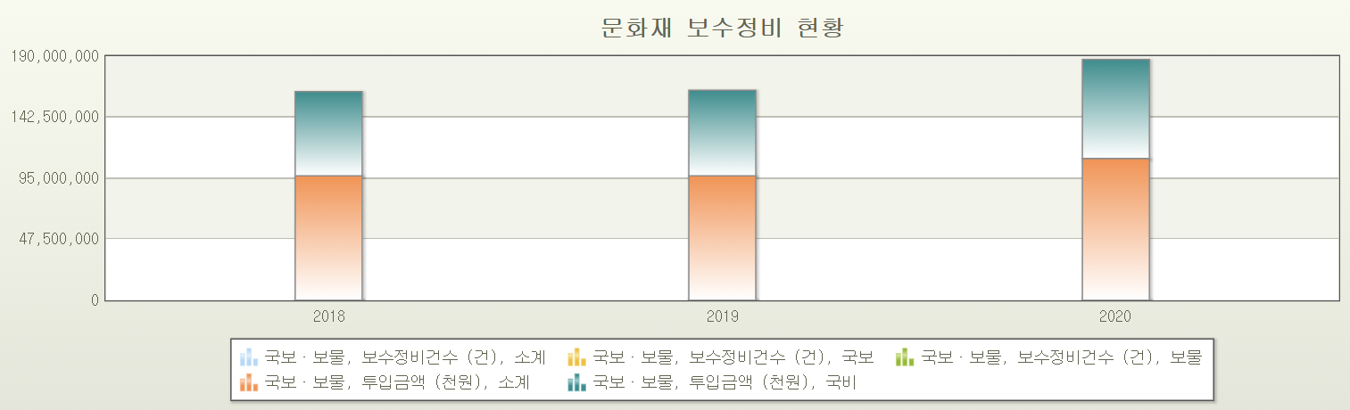
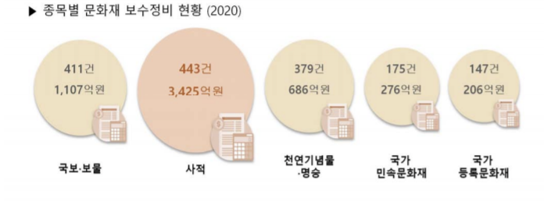
프로젝트 목표 및 배경
1
2
3
문화재 보수정비 비용 증가
국보 보물 외에 문화재 보수정비 비용증가
Notes:
국보, 보물에 해당하는 문화재 외에 사적, 국가 민속문화재 등의 종목에도 보수정비 비용이 들어가는 현황을 볼 수 있습니다.
이런 배경을 반영하여 해당 종목들의 문화재에 대해서도 분석의 대상으로 지정했습니다.

Slide 6

Part 2,
데이터 분석
Notes:
다음은 데이터 분석입니다.

Slide 7
데이터 확보
1
2
3
문화유산, 소방 분야 공공 데이터
목조문화재 대상 기준
1. 국보, 보물 목조문화재 소방시설 현황 (2020년) (문화재청)
2. 문화재검색리스트 (국가문화유산포털 문화재 종목별 검색)
3. 소방청_시도 소방서 현황 (공공데이터 포털)
4. 소방청_119안전센터 현황 (공공데이터 포털)
사적 :
무덤(릉,묘,고분,원), 지(址), 전적(戰蹟), 비(碑), 누각 없는 성곽, 근현대 벽돌 건조물, 비목조 유적 제외
국가민속문화재 :
유물 제외.
마을 단위 내 문화재 다수 시 마을 하나로 대표.
명승, 천연기념물, 국가무형문화재 :
무형 또는 자연물 자체로 전체 제외 .
국가등록문화재 :
근현대사 문화재로 대다수가 비목조로 전체 제외.
Notes:
1,2번 자료를 통해 국보, 보물 문화재 / 사적, 국가민속문화재 목록을 확보했습니다.
3,4번 자료를 통해 전국 소방서, 119안전센터 목록을 확보했습니다.
분석 대상 문화재로 선정하는 기준은, 목조라는 키워드에 맞추어 화면과 같은 기준을 적용하였습니다.
제외 과정은 엑셀 상에서 수작업으로 진행했습니다.

Slide 8
데이터 전처리
1
2
3
수량/면적 칼럼 관련 사전 작업
데이터 불러오기
국보_보물 데이터에 대해 면적을 찾아내는 작업
자료가 없는 문화재의 다수가 1동 규모 목재 문화재임
평균값 1동 = 48.6㎡ 대체
국보_보물 = 국보, 보물 목조문화재 소방시설 현황
사적 = 사적 문화재검색리스트
국가민속문화재 = 국가민속문화재 문화재검색리스트
소방서 = 소방청 119 시도 소방서 현황
안전센터 = 소방청 119 안전센터 현황
Notes:
수량/면적 칼럼 관련한 사전 작업을 진행했습니다.
수량/면적 칼럼이 주어지지 않는 국보_보물 데이터에 대해서, 수작업으로 면적을 찾아내어 엑셀 상에서 입력하였습니다.
그럼에도 결측치가 대다수였는데, 이는 1동 규모 목조 문화재의 평균값으로 대체했습니다.
분석에는 python을 활용하였고, 데이터를 불러왔습니다.

Slide 9
데이터 전처리
1
2
3
사적 칼럼 정리
사적
0 | 연번
1 | 종목
2 | 명칭
3 | 명칭(한자)
4 | 소재지
5 | 시대명
6 | 지정일
7 | 분류
8 | 수량/면적
국보_보물 문화재 칼럼 정리
국보_보물 문화재
0 | 연번
1 | 시도
2 | 시군구
3 | 종목
4 | 지정번호
5 | 문화재명
6 | 방재설비, 소방설비
목조 문화재 데이터만 추출
명칭을 통한 위경도
수량 / 면적을 통한 위험도
명칭을 통한 위경도
방재설비, 소방설비 존재 유무에 따른 EDA
국가민속문화재
0 | 연번
1 | 종목
2 | 명칭
3 | 명칭(한자)
4 | 소재지
5 | 시대명
6 | 지정일
7 | 분류
8 | 수량/면적
국가민속문화재 칼럼 정리
목조 문화재 데이터만 추출
명칭을 통한 위경도
수량 / 면적을 통한 위험도
Notes:
문화재 데이터의 컬럼 구성은 다음과 같습니다.
이 중에 명칭 컬럼을 사용하여 위도, 경도를 확보하였습니다.
이후 분석에는 그 위경도 데이터와 면적 데이터를 활용헀습니다.

Slide 10
데이터 전처리
1
2
3
소방서 칼럼 정리
소방서
0 | No
1 | 순번
2 | 본부명
3 | 소방서
4 | 주소
5 | 전화번호
6 | FAX
안전센터 칼럼 정리
안전센터
0 | 순번
1 | 시도본부
2 | 안전센터명
3 | 주소
4 | 전화번호
명칭을 통한 위경도
주소를 통한 위경도
Notes:
소방서와 안전센터 데이터 컬럼 구성은 다음과 같습니다.
마찬가지로 명칭을 통해 위도, 경도를 확보하고 분석에 활용했습니다.

Slide 11
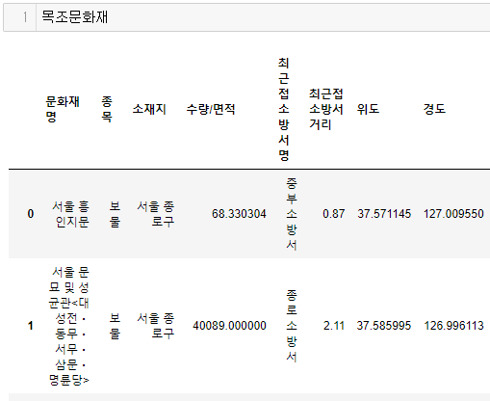
데이터 전처리
1
2
3
구글맵 API를 통한 위경도 칼럼 추가
데이터 병합
구글 클라우드 플랫폼에서 key 발급
문화재 및 소방서의 명칭을 통한 위도, 경도 값 추출
위도, 경도를 통한 소방서와 문화재의 거리 측정
목조 문화재 데이터 프레임에 최 근접소방서 명칭 및 거리 칼럼 추가
각 문화재별 최 근접거리 및 소방서 명칭 데이터 삽입
1. 사적, 국가민속문화재 데이터 병합
2. 생성된 사적_국가민속문화재와 국보_보물 문화재 데이터 병합
3. 목조문화재 데이터 생성
Notes:
각 데이터프레임에 대해, 구글맵 API를 활용하여 위도와 경도값을 추출해내고 새로운 컬럼으로 만들어 넣었습니다.
위경도 데이터를 활용하여 거리를 계산해, 각 문화재별로 가장 근접해있는 소방서를 찾아내 새 컬럼으로 추가했습니다.
각 문화재 데이터프레임들을 병합하여 목조문화재 데이터 프레임을 생성하였습니다.

Slide 12
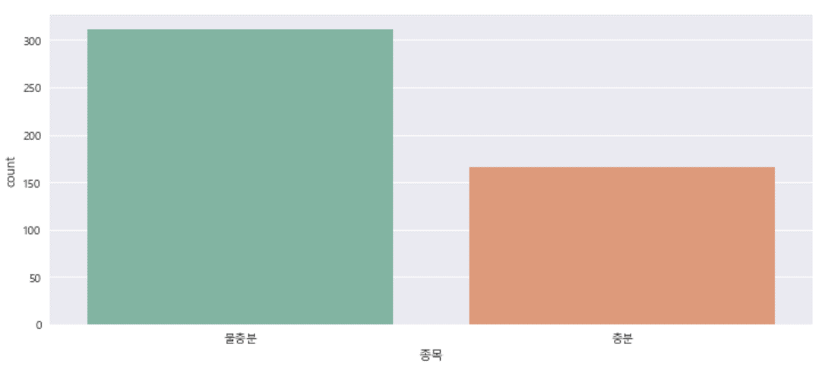
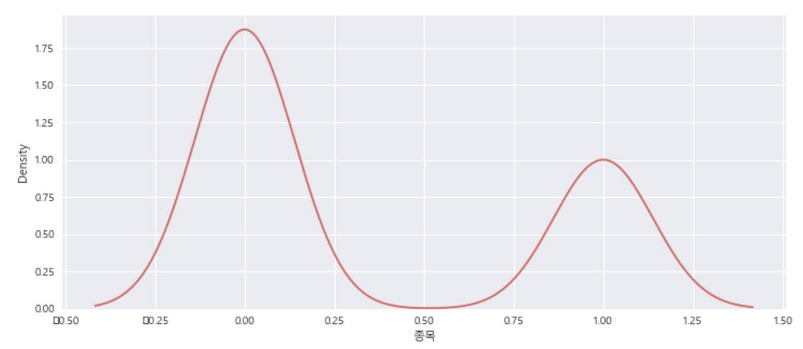
탐색적 데이터 분석 (EDA) – 국보_보물 설비 현황
1
2
3
화재 설비 및 소방 설비 존재 유무에 의한 목조 문화재 분류
화재 설비 및 소화 설비의 부재 문화재 현황 파악
Notes:
전처리를 완료한 데이터들을 토대로 탐색적 데이터 분석을 진행했습니다.
목조문화재 중 국보_보물 문화재 데이터에 있는 화재 및 소화설비 자료를 통해, 설비 현황을 파악해보았습니다.

Slide 13
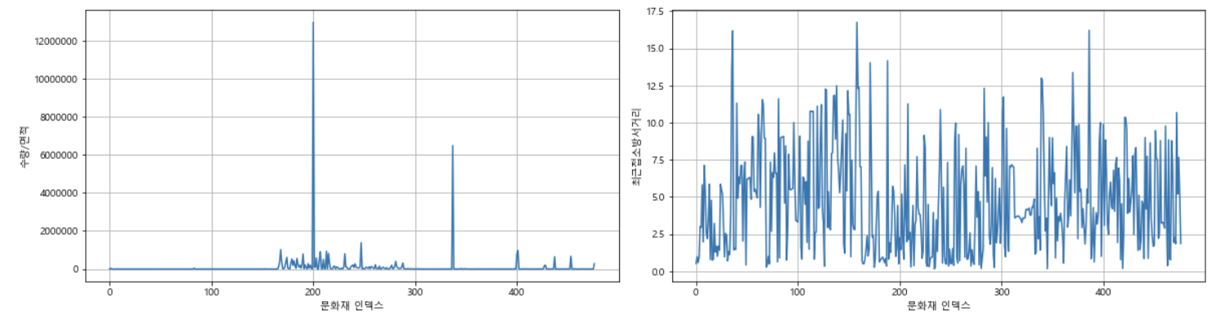
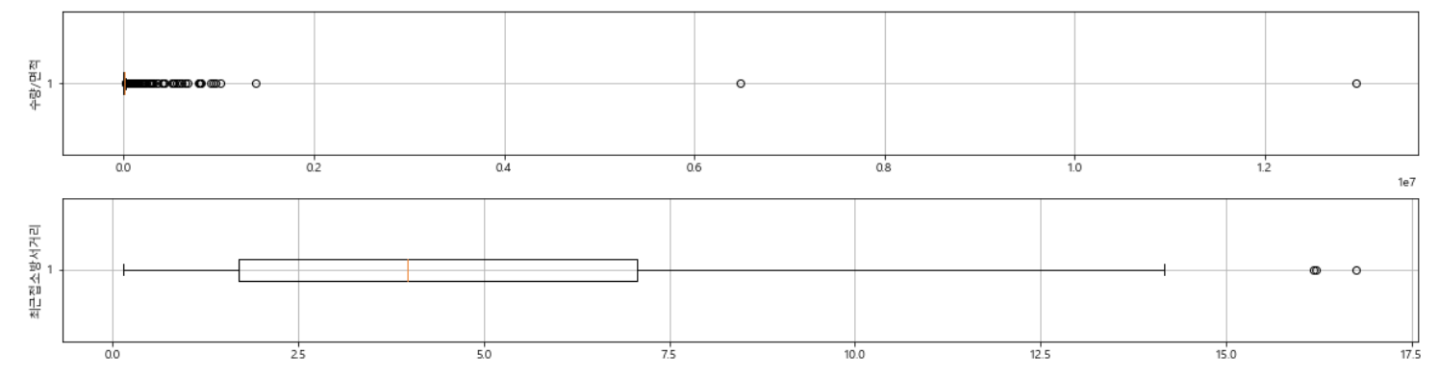
탐색적 데이터 분석 (EDA) - 데이터 분포 확인
1
2
3
X : 문화재 인덱스
Y : 수량/ 면적 , 최근접소방서거리
Plot 을 통한 분포도
이상치의 존재 확인
Notes:
목조문화재에 대하여 면적과 최근접소방서거리의 분포를 확인했습니다.
특히 면적의 분포는 산포가 크고 이상치도 많음을 확인할 수 있습니다.

Slide 14
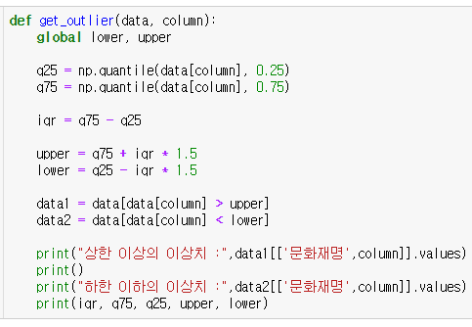
탐색적 데이터 분석 (EDA) - 데이터 이상치 제거
1
2
3
최근접 소방서 거리 및 수량/면적 이상치 제거
1. 데이터 4분위수 기준을 정함.
2. 하한과 상한을 구함.
3. 하한과 상한을 제외한 데이터 값만 추출
Notes:
분포의 왜곡을 줄이고, 군집분석 결과에서의 시각적 효과를 향상시키기 위해 이상치를 제거하였습니다.

Slide 15
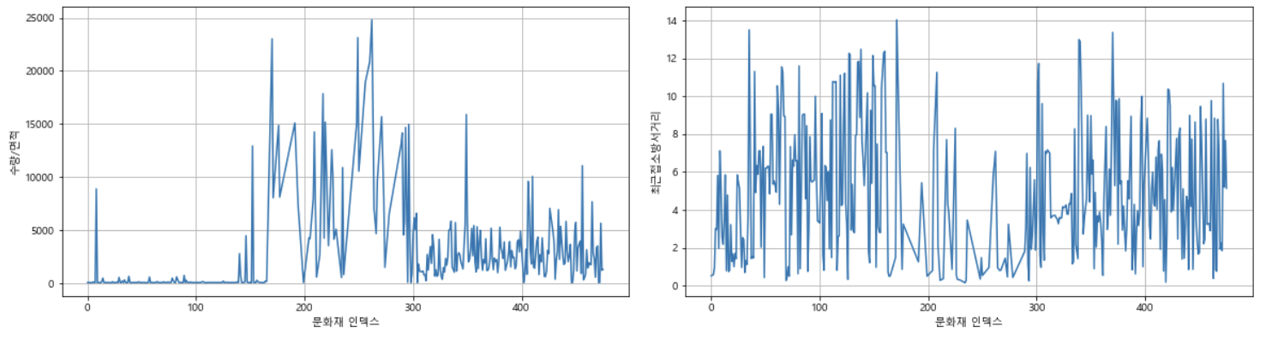
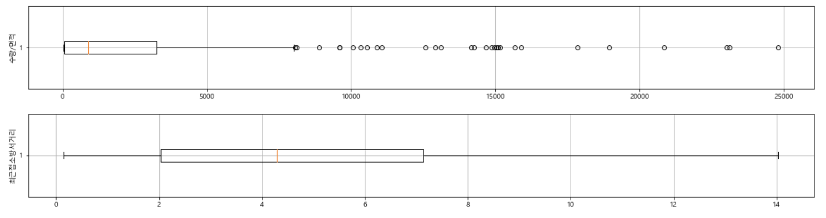
탐색적 데이터 분석 (EDA) - 데이터 이상치 제거 후 분포 확인
1
2
3
X : 문화재 인덱스
Y : 수량/ 면적 , 최근접소방서거리
Plot 을 통한 분포도
Notes:
이상치를 제거한 후 다시 데이터 분포를 확인하였습니다. 보다 나아진 분포를 보이고 있습니다.

Slide 16
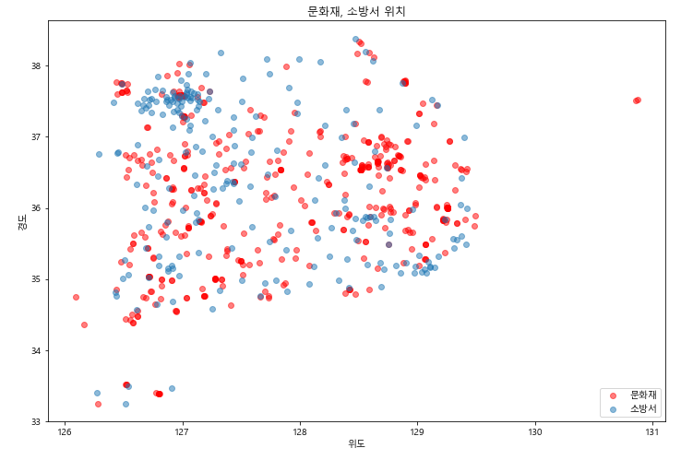
탐색적 데이터 분석 (EDA) - 위도 경도 데이터 분포 확인
1
2
3
X : 목조문화재 위도,경도
Y : 소방서 위도, 경도
Scatter 를 통한 분포도
Notes:
위경도 위치 데이터를 활용하여 목조문화재와 소방서의 위치를 시각화 해보았습니다.

Slide 17
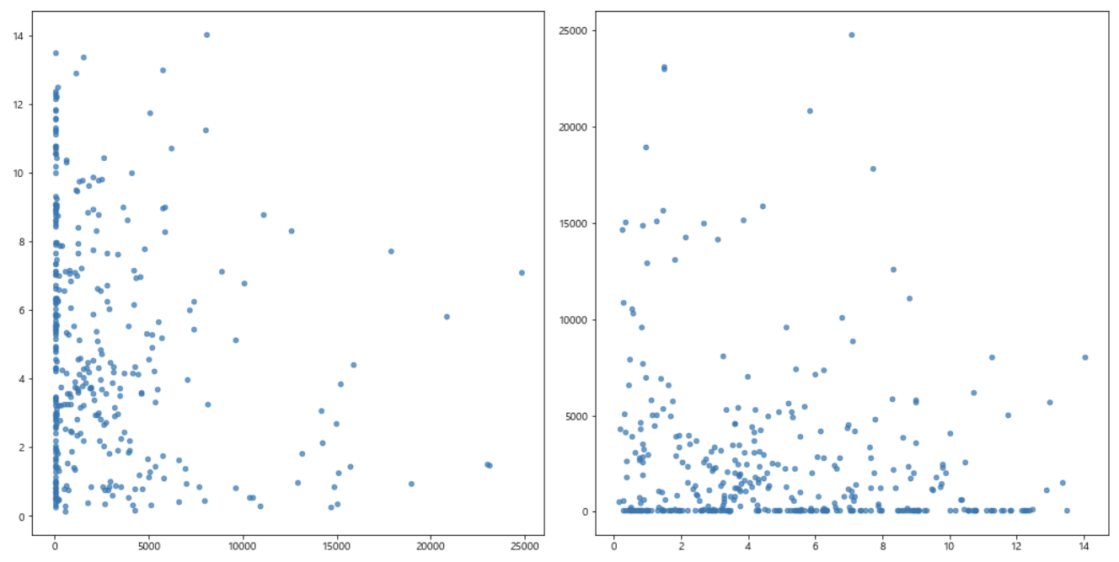
K-means 군집 분석
1
2
3
X : 수량 / 면적
Y :최근접 소방서 거리
Scatter 를 통한 분포도
X : 최근접 소방서 거리
Y : 수량 / 면적
Scatter 를 통한 분포도
Notes:
군집분석을 통해 화재 위험군을 분류해보았습니다.
앞서 EDA과정에서 살펴보았던, 화재와 밀접하게 관련된 다음 두 요인들을 활용했습니다.
화재에 가장 효과적인 대응이 가능한 것은 소방기관이므로, 가장 가까운 소방기관까지의 거리를 요인으로 활용하였습니다.
또한 화재의 확산과 소방의 용이함과 관련된 문화재의 면적을 요인으로 활용하였습니다.
두 요인에 대한 산점도를 그려보았습니다.

Slide 18
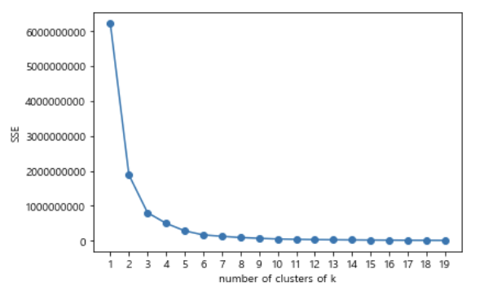
K-means 군집 분석
1
2
3
군집 분석을 위한 k값 확인
Elbow 기법에 의한
K = 3
Notes:
SSE에 기반하여 적절한 군집의 개수를 찾았습니다.
군집의 개수를 3으로 설정하였습니다.

Slide 19
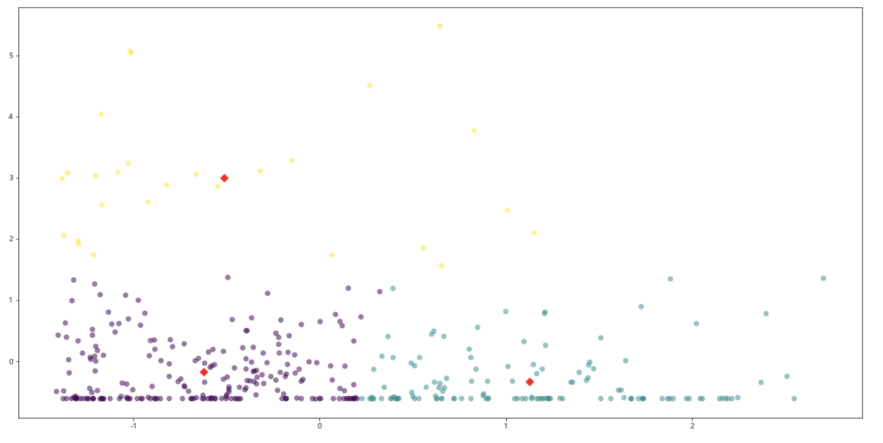
K-means 군집 분석
1
2
3
K = 3 에 따른
Scatter 분포 시각화
Notes:
군집분석 결과 다음과 같은 군집 분류를 얻을 수 있었습니다.

Slide 20
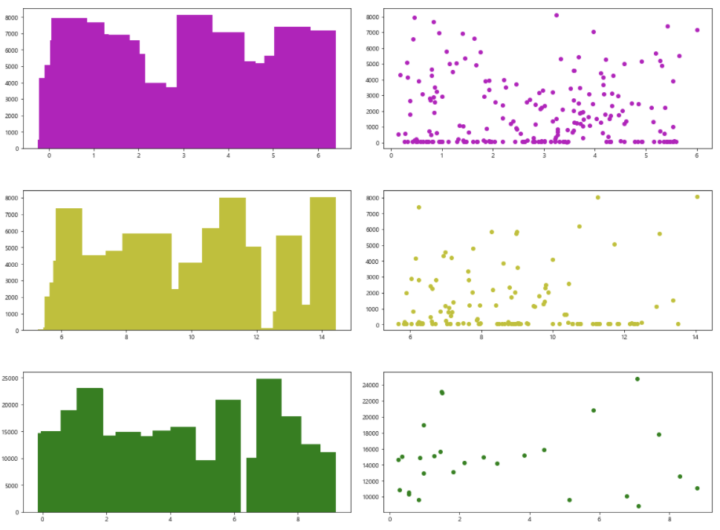
K-means 군집 분석
1
2
3
K = 3 에 따른
Scatter 분포 시각화
Notes:
각 군집에 대해 도수분포표와 산점도를 그리고 분석해보았습니다.

Slide 21
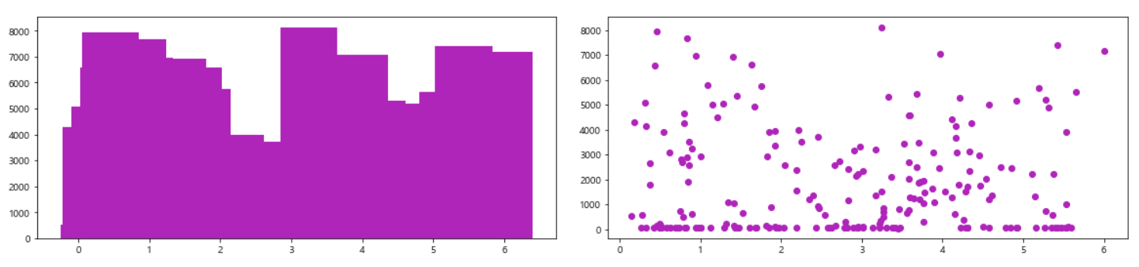
K-means 군집 분석
1
2
3
일반군 : 군집1
소방서와의 거리가 상대적으로 가깝고 면적도 좁다
Notes:
소방서와의 거리가 0~6km로 상대적으로 가깝고, 면적도 0~8000 제곱km로 비교적 좁은 군집을 일반군으로 분류했습니다.

Slide 22
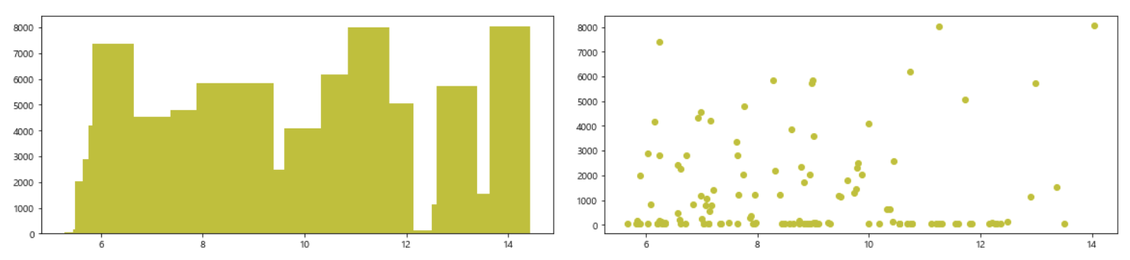
K-means 군집 분석
1
2
3
거리 위험군 : 군집2
소방서와의 거리가 상대적으로 멀다
Notes:
소방서와의 거리가 5~14km로 상대적으로 멀고, 면적은 0~8000 제곱km로 비교적 좁은 군집을 거리 위험군으로 분류했습니다.

Slide 23
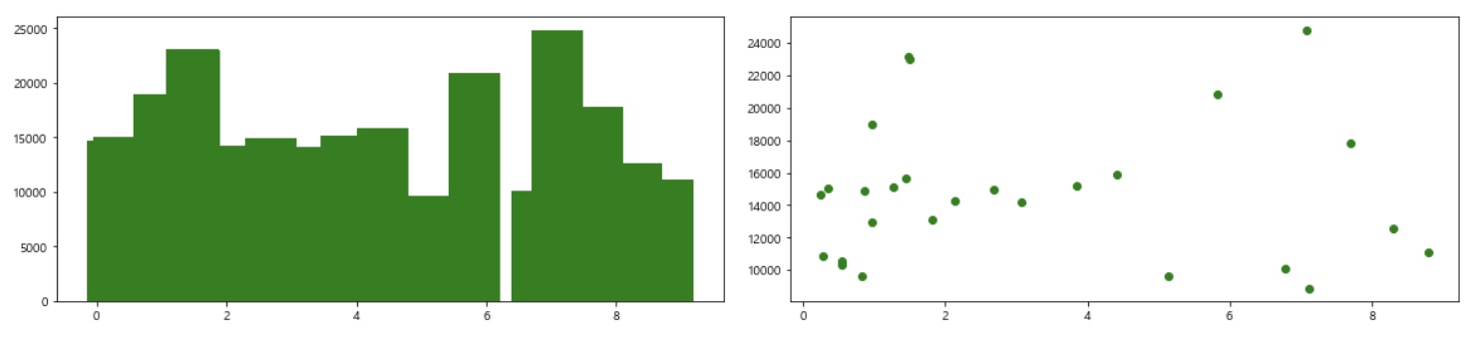
K-means 군집 분석
1
2
3
면적 위험군 : 군집3
소방서와의 거리가 군집 1보다 멀고 2보다는 가까운 문화재가 존재하고, 면적이 넓어 대형 화재 위험도 높음
Notes:
소방서와의 거리가 0~8km로 상대적으로 가깝고, 면적은 8000~26000 제곱km로 비교적 넓은 군집을 면적 위험군으로 분류했습니다.
또한 면적이 넓어 대형 화재 위험도 높게 볼 수 있습니다.

Slide 24
Part 3,
활용 방안
Notes:
마지막으로 활용방안입니다

Slide 25
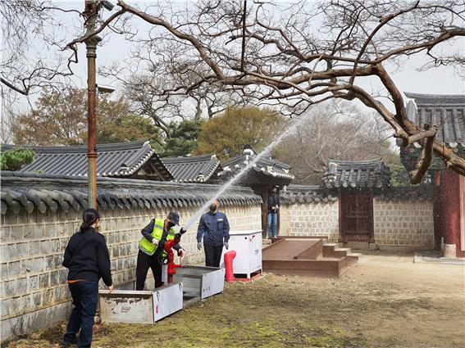
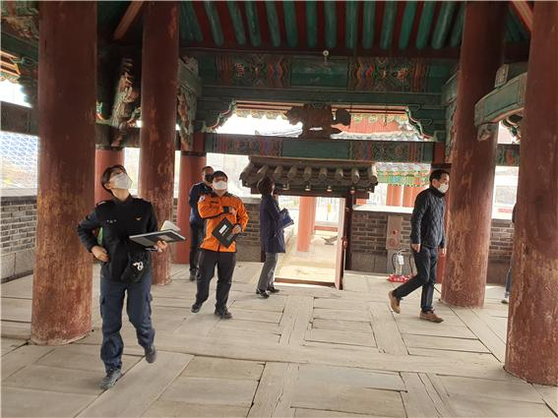
활용 방안
1
2
3
Ex) 전라북도에서 문화재 피해와 안전사고 예방을 위해 주요 목조문화재 207건에 대한 전수 조사 실시 계획
언제 어디서든 화재가 발생할 수 있으므로,
발생에 대응할 수 있는 여건을 만들어야 함.
문화재 화재 점검 우선순위 파악
Notes:
위험군 분류결과를 방재 관리와 예방 정책 수립에 반영할 수 있습니다.
화재 점검의 우선순위 선정이나 방재 시설 예산 편성 등에 활용할 수 있을 것입니다.

Slide 26
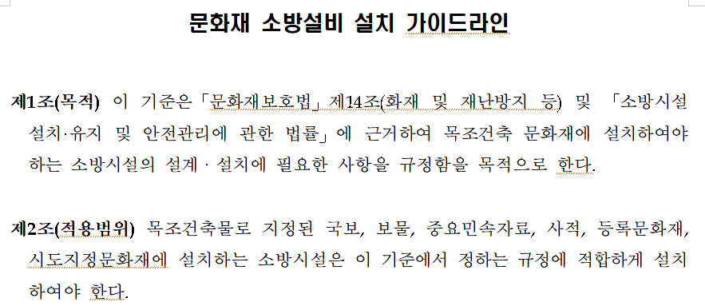
활용 방안
1
2
3
사적 및 국가 민속 문화재등의 소방시설 현황 데이터
공개를 통한 거리에 따른 위험도 측정의 결과 향상
Notes:
또한 국보_보물 외의 문화재들에 대해서도 소방시설 현황 데이터를 구축한다면,
해당 요인도 이후 추가적인 위험군 분류나 위험 예측 결과에 반영해볼 수 있습니다.

Slide 27
Thank you for listening.
감사합니다.
Notes:
이상으로 발표를 마치겠습니다. 감사합니다

